Slide 1

بسم الله الرحمن الرحيم
التاريخ :8 / 5 / 1443
الحصة :الرابعة
العنوان :
جهاز الدوران

Slide 2


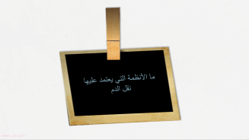



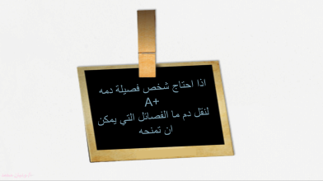

استراتيجية شريط الذكريات
تغذية راجعة

Slide 3
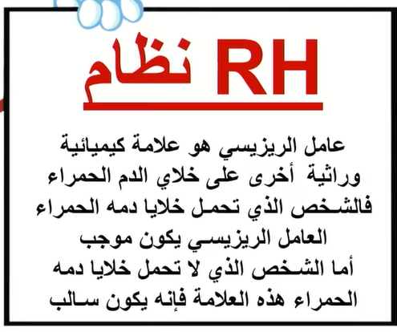
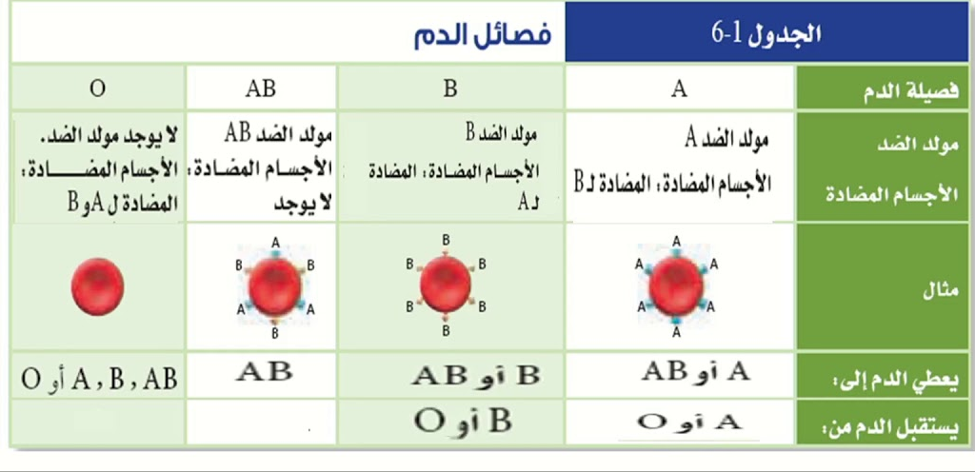
تعلمنا في الدرس السابق
امراض الدم
الانيميا
اللوكيميا

Slide 4

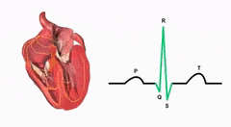
التهيئة
لماذا برأيك يمتلك الحوت قلبا ضخما ؟
ما وظيفة القلب ؟
وماهو حجم قلب الانسان ؟

Slide 5
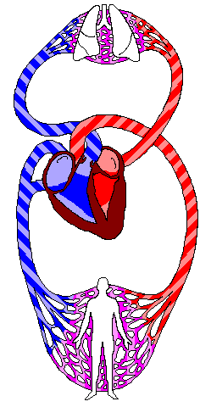
الاهمية
المفردات الجديدة
الدرس الأول
جهاز الدوران
توضح حركة الدم داخل القلب
للدم دور مهم في
جميع العمليات الرئيسية في جسمك
النسيج مجموعة من الخلايا المتشابهة التي تعمل معا للقيام
بوظائف محددة
الشريان
الوريد
توضح وظيفة الدورة الرئوية والدورة الجسمية
الأهداف
مراجعة المفردات

Slide 6
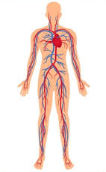
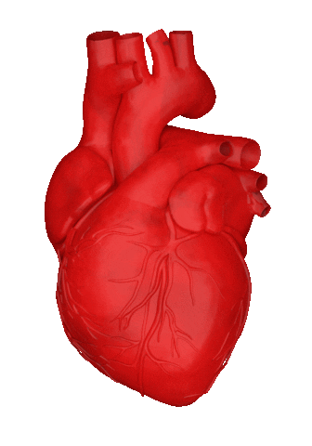

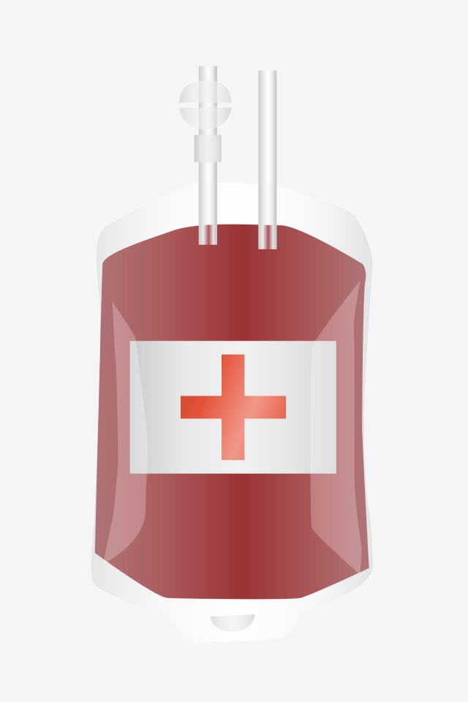
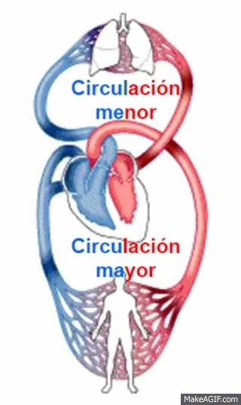
مما يتكون جهاز الدوران
القلب
تعرفنا في الدروس السابقة على الدم واليوم باذن الله سنتعرف على القلب
القلب
الاوعية الدموية
الدم

Slide 7
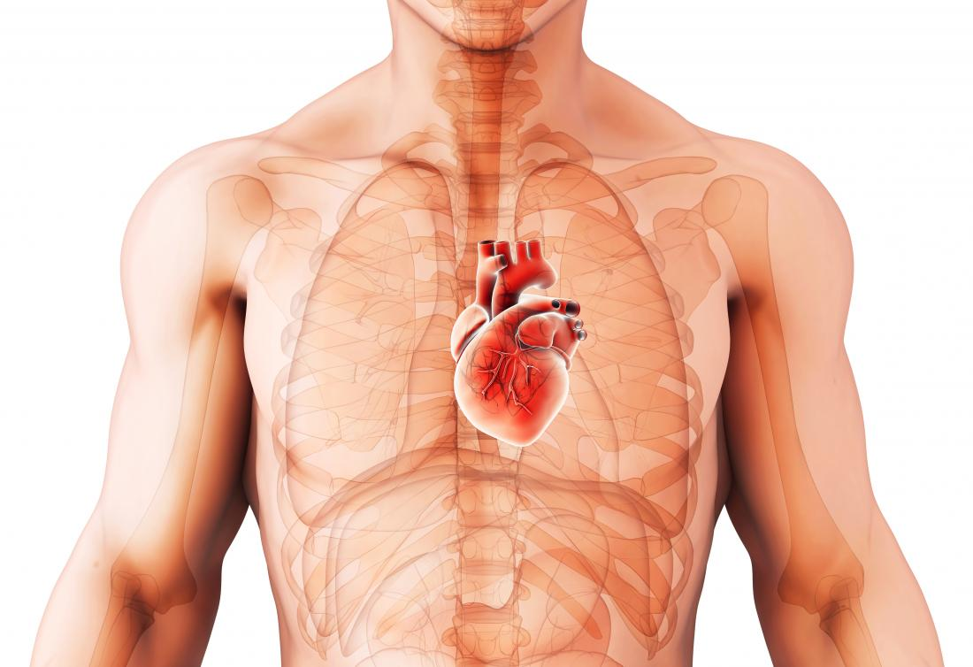
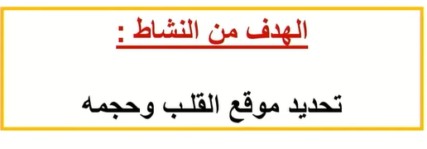
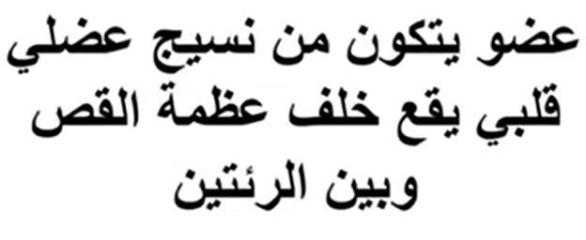
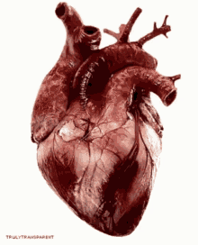
هل يمكنك بعد قراءة النص صفحة 137 ان تصف القلب
القلب
نشاط
ما هو القلب ؟
ضع قبضتك يدك اليمنى في المنتصف
على عظام الصدر مع الميل قليلا ناحية اليسار

Slide 8
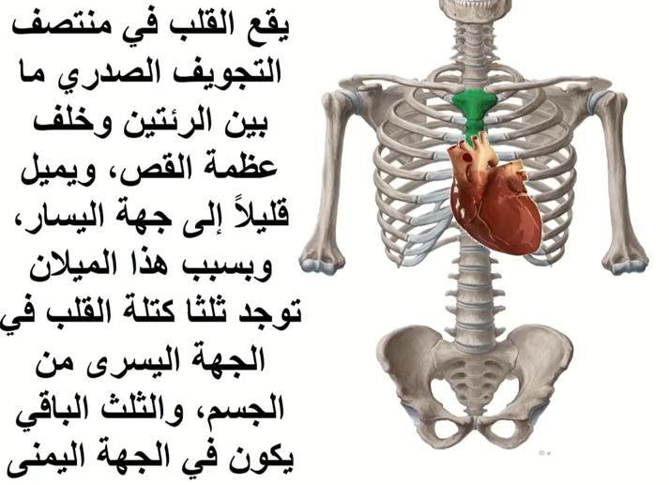
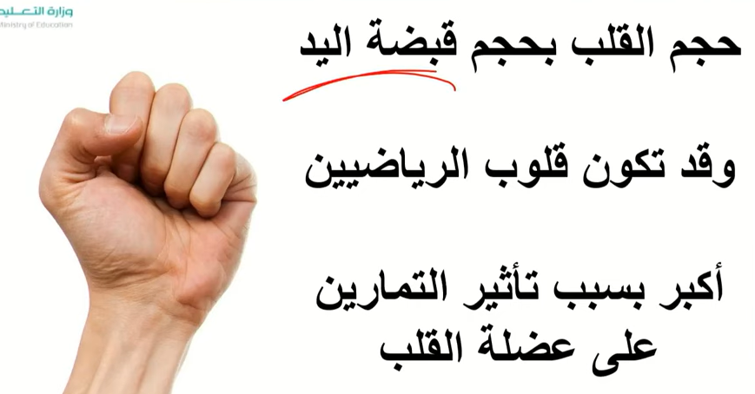
القلب

Slide 9
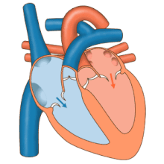
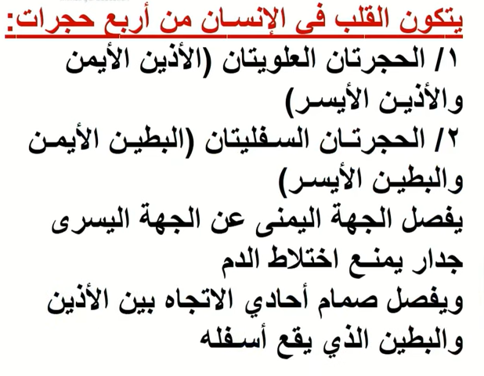
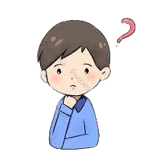
تركيب القلب
برأيك كيف لماذا الصمام يكون احادي الاتجاه ؟

Slide 10
الابهر
شريان رئوي
اذين أيسر
اذين أيمن
بطين أيسر
بطين أيمن
حاجز
وريد
صمامات

Slide 11
دورات الدم
الدورة الجسمية
الدورة الرئوية
الدورة القلبية

Slide 12
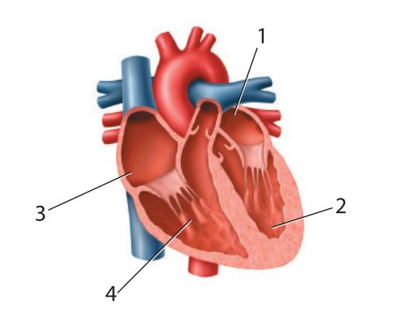
هل يمكنك تحديد أجزاء القلب على الرسم
تقويم مرحلي
أذين أيمن
أذين أيسر
صمام
5
بطين أيسر
بطين ايمن
حاجز
6

Slide 13

الدورات القلبية
ماذا يحدث خلال دورات الدم المختلفة
دعونا نشاهد معا هذا الفيديو ونلخص اهم المعلومات

Slide 14
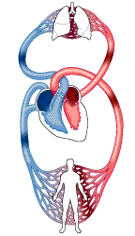
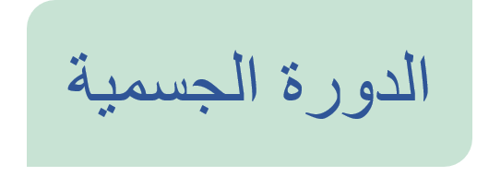
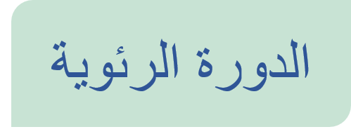
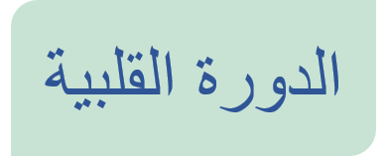

Slide 15
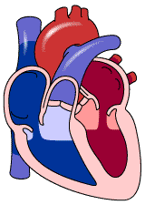
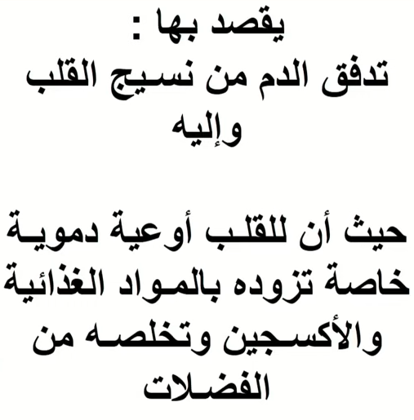
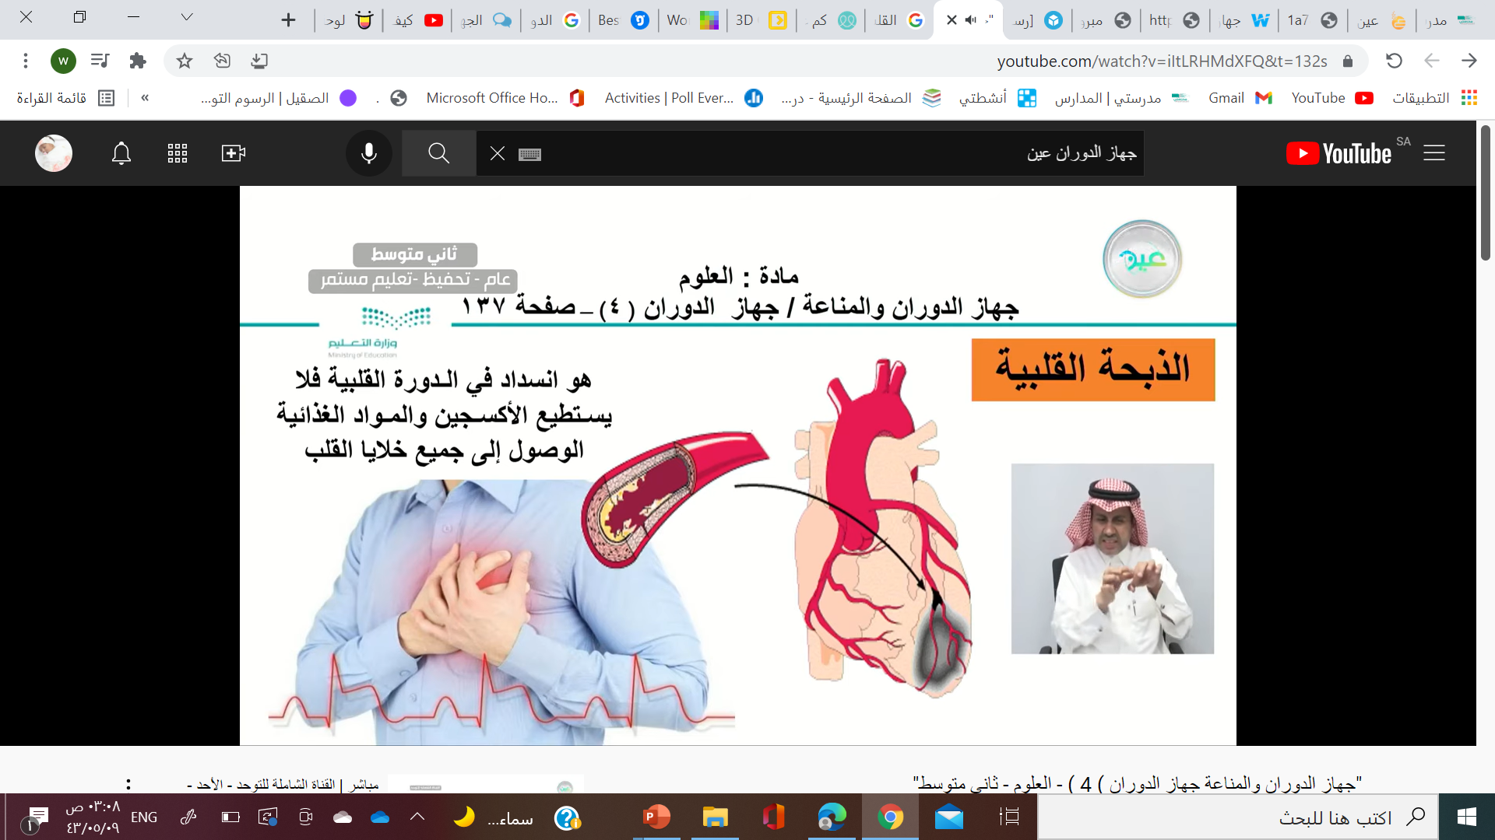

Slide 16
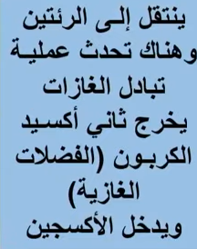
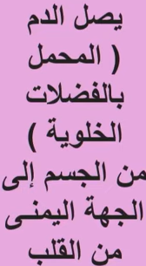
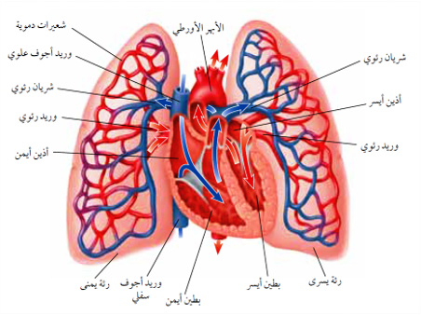
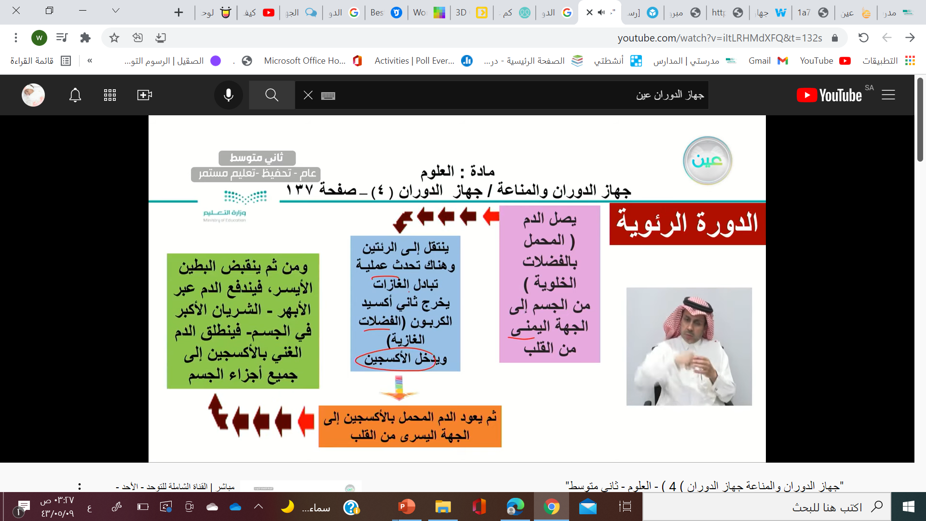
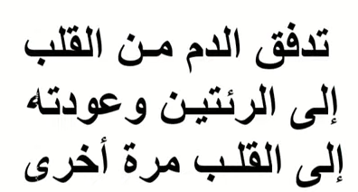
تسمى أيضا الدورة الصغرى

Slide 17
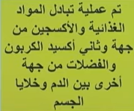
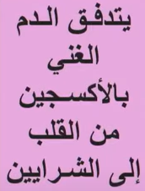
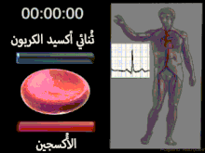
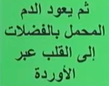
تسمى أيضا الدورة الكبرى
تدفق الدم من القلب الى انحاء الجسم عبر الشريان الابهر ما عدا القلب والرئتين لماذا ؟
ثم عودته الى القلب مرة أخرى

Slide 18
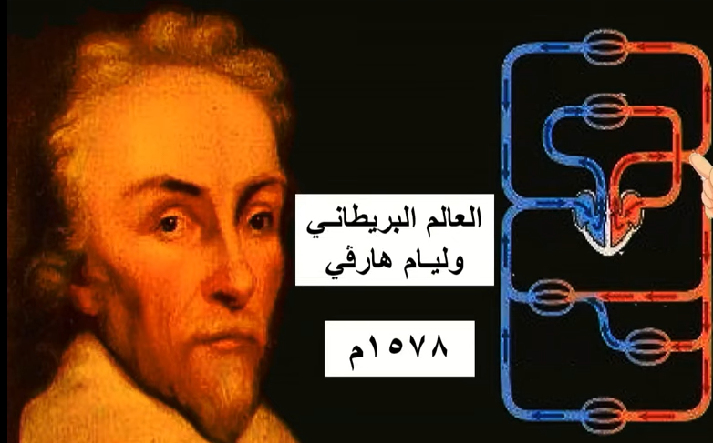
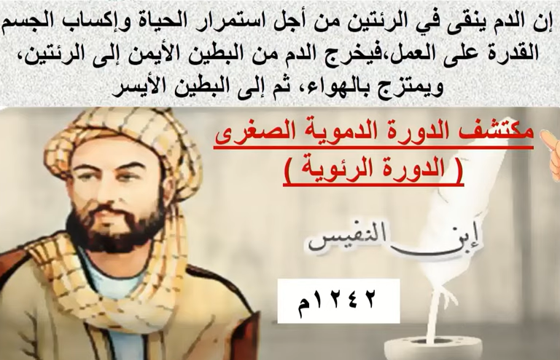
الربط مع التاريخ
مكتشف الدورة الكبرى
مكتشف الدورة الصغرى

Slide 19
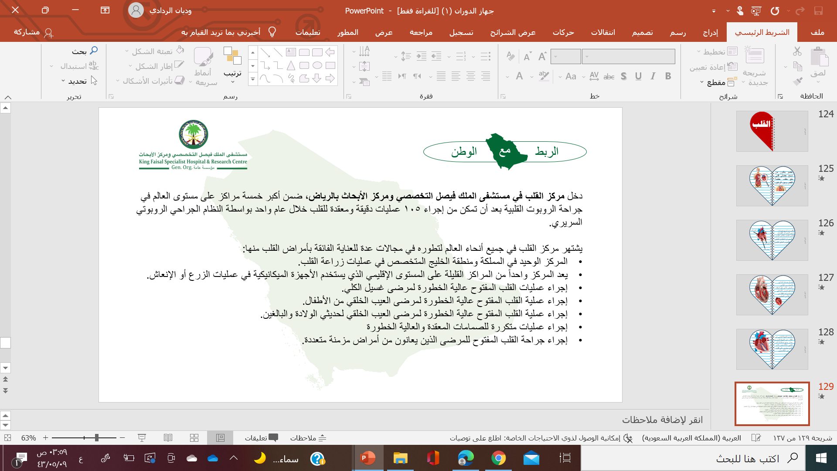
الربط مع الوطن

Slide 20



تقويم ختامي

Slide 21
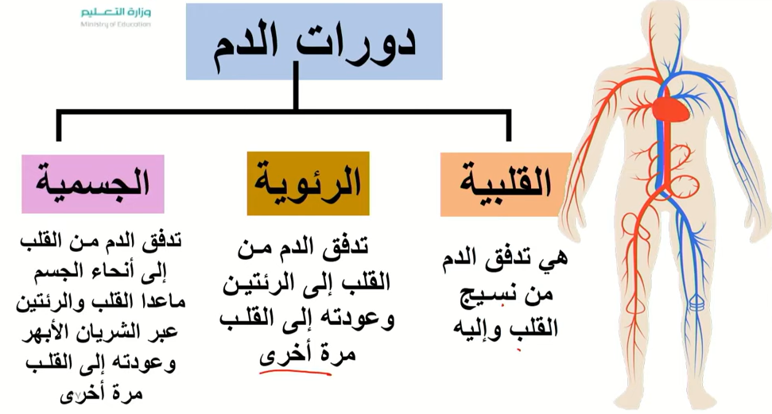
الخلاصة

Slide 22
مما يتركب القلب
٢

Slide 23
عددي دورات الدم
١

Slide 24
عندما يضخ القلب الدم الى الرئتين ليتخلص من ثاني أكسيد الكربون ويتزود بالاكسجين ويعود للقلب مرة أخرى فان ذلك يمثل الدورة ..........
٣

Slide 25

اذا احتاج شخص فصيلة دمه
A+
لنقل دم ما الفصائل التي يمكن ان تمنحه

Slide 26
ما الأنظمة التي يعتمد عليها نقل الدم

Slide 27
عددي بعض امراض الدم

